Slide 1
ЦЕНТР ОПЕРЕЖАЮЩЕЙ ПРОФЕССИОНАЛЬНОЙ ПОДГОТОВКИ КАДРОВ РЕСПУБЛИКИ ДАГЕСТАН
Раджабова Дженнет Абуталибовна
руководитель ЦОПП РД

Slide 2
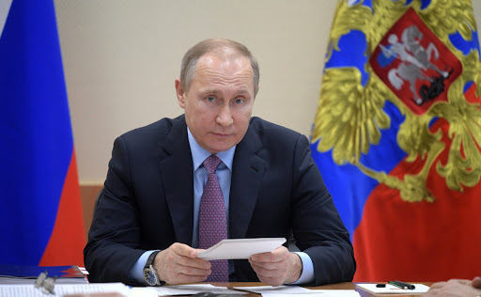
ПЕРЕЧЕНЬ ПОРУЧЕНИЙ ПРЕЗИДЕНТА РФ ПО ИТОГАМ РАБОЧЕЙ ПОЕЗДКИ В СВЕРДЛОВСКУЮ ОБЛАСТЬ (6 апреля 2018 года, Пр-580, П.1в)
Создание центров опережающей профессиональной подготовки предусмотрев предоставление им возможности:
использования совместно с другими ПОО современного оборудования для подготовки, переподготовки и повышения квалификации граждан по наиболее востребованным и перспективным профессиям на уровне, соответствующем стандартам «Ворлдскиллс», в том числе по программе ускоренного обучения;
реализации программ повышения квалификации педагогов и мастеров производственного обучения ПОО;
проведения демонстрационного экзамена по стандартам «Ворлдскиллс» для лиц, освоивших образовательные программы СПО;
осуществления мероприятий по профессиональной ориентации лиц, обучающихся в общеобразовательных организациях, а также обучения их первой профессии

Slide 3
Задачи ЦОПП:
Реализация практико-ориентированных и гибких образовательных программ для всех возрастных категорий граждан
Предпрофессиональная подготовка школьников, обучение их первой профессии
Повышение квалификации преподавателей и мастеров производственного обучения в соответствии с лучшими практиками
Проведение государственной промежуточной и итоговой аттестации в формате демонстрационного экзамена
Профориентация всех возрастных категорий на освоение новых навыков и ролей, востребованных в экономике
Мониторинг и прогнозирование потребности рабочих кадров на территории РД
2

Slide 4
Целевая модель ЦОПП
Сетевой принцип
взаимодействия
Кооперация
БИЗНЕСА
Образовательные программы
Заказ на кадры, компетенции
НОВЫЕ РЫНКИ
Вузы, СПО
Цент
Бизнес
ЦЕНТР
ОПЕРЕЖАЮЩЕЙ
профессиональной
ПОДГОТОВКИ
КОНЦЕНТРАЦИЯ ЧЕЛОВЕЧЕСКОГО КАПИТАЛА
ТРУДОУСТРОЙСТВО
Человек
Цифровой профиль
Власть
Заказ на кадры
ВОСТРЕБОВАННЫЕ СПЕЦИАЛИСТЫ
Востребованность
Самореализация
Открытость
Доступность
3

Slide 5
Основные направления создания программ ЦОПП РД
Опережающие компетенции – компетенции будущего для экономики и новых технологий
Сквозные компетенции – компетенции для различных сфер деятельности востребованные в связи с цифровизацией всех отраслей экономики
«Классические» актуальные компетенции – компетенции необходимые для развития экономики региона
4

Slide 6
Пространство ЦОПП
Коворкинг
Медиазона
Лекторий
Компьютерный класс
Зоны проектной деятельности
Аудитории-трансформеры
5

Slide 7
Целевые индикаторы ЦОПП РД
Численность граждан, прошедших обучение по предлагаемым ЦОПП программам – 12100 чел. :
по программам СПО – 1000 чел
по программам для школьников – 6000 чел
по программам под заказ работодателей – 1000 чел
по программам по компетенциям будущего, включая компетенции цифровой экономики – 2500 чел
по программам для граждан предпенсионного возраста – 600 чел
по отраслевым программам – 1000 чел
6

Slide 8
ПОЛЕ ДЕЯТЕЛЬНОСТИ И ВОЗМОЖНОСТИ ЦОПП
Востребованные, новые и перспективные
компетенции
Федеральный проект
«Кадры для цифровой экономики» до 2024 г. г.
Региональный бюджет
Программы опережающей профессиональной подготовки
1 000 000 специалистов, прошедших переобучение по компетенциям ЦЭ
Средства работодателей
Профориентация
Проф. обучение
Повышение квалификации
Проф. переподготовка
Национальный проект «Образование»:
«Молодые профессионалы» -
100 ЦОПП и 5000 мастерских к 2024 году
«Билет в будущее» - индивидуальный учебный план по профессиональным компетенциям для 900 тысяч детей
Школьники
14-16
СПО
16-20
ВО
20-25
Работники
Безработные
50+
Средства физических лиц
20-50
Программы обучения граждан старшего возраста
Минтруд РФ
~80 тыс. чел. в год – 5 млрд.
7

Slide 9
Успех каждого ребенка
Новые возможности для каждого
8

